Slide 1
الأسباب المحرمة في كسب الملكية الخاصة:
أولا: الربا ثانيا: الميسر ثالثا: الاتجار بالمحرمات رابعا: الغرر

Slide 2
أولا: الربا
الربا هو كل زيادة مشروطة مقدماً على رأس المال مقابل الأجل وحده ، أو بمعنى آخر هو أخذ مقدار من المال يسمى فائدة على القروض
حكم الربا في الاسلام:
قوله تعالى:-" الذين يأكلون الربا لا يقومون إلا كما يقوم الذي يتخبطه الشيطان من المسِّ ذلك بأنهم قالوا إنما البيع مثل الربا وأحل الله البيع وحرم الربا فمن جاءه موعظة من ربه فانتهى فله ما سلف وأمره إلى الله ومن عاد فأولئك أصحاب النار هم فيها خالدون" [ البقرة : 275 ] . قال صلى الله عليه وسلم : ( لعن الله آكل الربا وموكله وكاتبه وشاهديه ) رواه مسلم

Slide 3
ينقسم الربا إلى قسمين: ربا الديون وربا البيوع 1- ربا الديون وهو الذي تمارسه البنوك الربوية ، وهو القرض الذي يجر منفعة ، وتقوم عليه البنوك الكبرى ، والقاعدة العامة في الشريعة " كل قرض جر نفعا فهو ربا " ، والقرض يجب أن لا يكون معه أي نفع بل بذل مجاني ، ومحض إحسان ، حتى لو كان النفع بعقد ثان مقرون بعقد القرض ، فإنه ربا ، ومثاله : - نبيعك الأرض بالدين بشرط أن نكون نحن الذين نبنيها لك ، وهذا لا يجوز لأنه جر نفعا - ومن الأمثلة المعاصرة المثيرة للجدل ، بطاقة الائتمان التي فيها سحب على المكشوف بمعنى أنه لا يكون ثمة رصيد عندك ، فهم يدينونك من مال البنك ، إذا سحبت في حال لم يكن رصيدك فيه شيء ـ أو يكون لديك رصيد ولكن السحب لا يكون من رصيدك فورا وإنما من شركة الفيزا بالتعاون مع البنك ـ ثم إذا نزل راتبك ، أو لاحقا ، سحبوا منه ما أقرضوك ، وأخذوا زيادة وقالوا هذه عمولة. 2- ربا البيوع وينقسم إلى قسمين : ربا الفضل ، وربا النسيئة. ولابد أن نقدم هذه المقدمة حتى نفهم ربا البيوع بقسميه.

Slide 4
ربا البيوع : هو ربا يجري عند التبايع بين أصناف محددة من الأموال ، تسمى الأموال الربوية ، وليس معنى الأموال الربوية هنا ، أي المحرمة لأنها كسب ربوي ، بل المعنى أن ربا البيوع يجري فيها إن تم التبايع فيما بينها بطريقة غير شرعية ، وحتى نعرف الطرق الشرعية للتبايع بين هذه السلع التي هي الأموال الربوية.
أولا نقسم الأموال إلى قسمين: أحدهما : الأموال الربوية : وهي التي يجري فيها ربا البيوع. الثاني : الأموال غير الربوية : وهي التي لا يجري فيها ربا البيوع ، وهي كل ما عدا الأموال الربوية. وتنقسم الأموال الربوية إلى مجموعتين. فلنسم المجموعة الأولى مجموعة ( أ ) أ – وهي تضم ما يلي: الذهب ، الفضة ، الأوراق النقدية ، والعلة التي جمعت بين هذه الأصناف هي الثمنية أي كونها أثمانا للسلع ، ولهذا فكل عملة هي صنف مستقل ، فهذه المجموعة كبيرة العدد.

Slide 5
والقاعدة التي يجب أن تتبع هنا هي:
أنه إذا كان البيع بين نفس الصنف ( ذهب بذهب ، فضة بفضة ) وجب أن يكون الطرفان ، متماثلين بالوزن ، ووجب أيضا التقابض يدا بيد أيضا. فإن عدم شرط التماثل ، سمى البيع ربا الفضل وأما إذا كان البيع بين صنفين مختلفين لكنهما من داخل المجموعة ( ذهب بفضة ، دينار بجنيه ، ذهب بدينار ، فضة بجنيه ) وجب التقابض يدا بيد ، ولا يشترط التماثل وإن عدم شرط التقابض سمي البيع ربا النسيئة. ولنسم المجموعة الثانية مجموعة (ب) وهي تضم: الملح ، التمر ، البر ، الشعير ( والعلة هي مجموع الكيل أو الوزن مع الطعم ، فكل ما تنبته الأرض مما يكون فيه هذه العلة فهو داخل في هذه المجموعة) وتجري هنا القاعدتان السابقتان في التبايع داخل هذه المجموعة أيضا.

Slide 6
أما عند التبايع بين أصناف المجموعتين ، أي صنف من المجموعـــــة ( أ) وصنف من المجموعة (ب) فلا يشترط التماثل في الوزن ، ولا يشترط التقابض في المجلس.
نوع ”كمن يشتري تمر ”خلاص“ مثلا بتمر رديء ، فلابد أن يختلف الوزن أو فإن قال قائل : إذا أردت أن تشتري تمرا من الكيل في هذه الحالة ، فنقول : بع الأول بالأوراق النقدية ، ثم ابتع الصنف الثاني بالثمن الذي قبضته من بيع الصنف الأول الجيد حتى تخرج من الربا. وقد يقول قائل عندي ذهب قديم وأريد جديدا ، فنقول لا يصح التبايع بين الذهب والذهب إلا بالتساوي ، أو تبيع القديم بنقد ثم تشتري بالنقد الجديد ، ولو شرط البائع أن لا تشتري إلا من عنده لم يصح أيضا. وهنا مسألة مشهورة : وهي هل يجوز شراء الذهب بالفيزا إذا كانت القيمة تخصم فورا من حساب المشتري ، فنقول : نعم إذا كان يخصم فورا ، فكأنه تقابض.

Slide 7
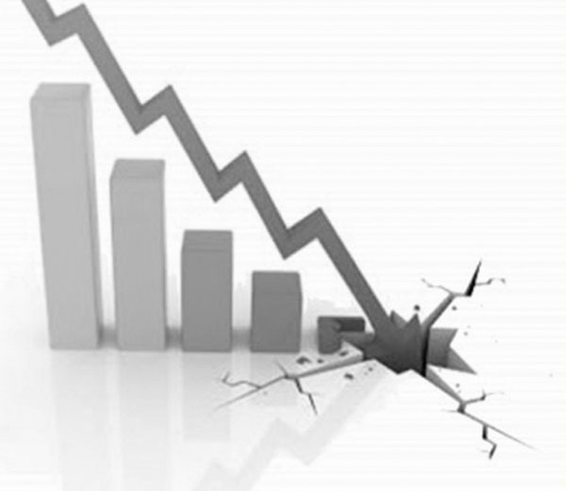
الحكمة في تحريم الربا :
عن الظلم و أكل أموال الناس بالباطل .
الربا طريق للكسل و البطالة .
يربي الإنسان على الجشع و الطمع , ويهدم الأخلاق الفاضلة .
الربا طريق إلى الجريمة و توجيه الأموال نحو الاستثمار الضار .

Slide 8
الحكمة من تحريم الربا:
أحدها: الربا يقتضي أخذ مال الإنسان من غير عوض، لأن من يبيع الدرهم بالدرهمين نقداً أو نسيئة، فيحصل له زيادة درهم من غير عوض، ومال الإنسان متعلق حاجته، وله حرمة عظيمة، قال عليه الصلاة والسلام: "حرمة مال الإنسان كحرمة دمه“. فوجب أن يكون أخذ ماله من غير عوض محرماً... وثانيهما: قال بعضهم: الله تعالى إنما حرم الربا من حيث إنه يمنع الناس عن الاشتغال بالمكاسب، وذلك لأن صاحب الدرهم إذا تمكن بواسطة عقد الربا من تحصيل الدرهم الزائد - نقداً كان أو نسيئة - خف عليه اكتساب وجه المعيشة، فلا يكاد يتحمل مشقة الكسب والتجارة والصناعات الشاقة، وذلك يفضي إلى انقطاع منافع الخلق، ومن المعلوم أن مصالح العالم لا تنتظم إلا بالتجارات والحرف والصناعات والعمارات. وثالثها: قيل: السبب في تحريم عقد الربا، أنه يفضي إلى انقطاع المعروف بين الناس من القرض... ورابعها: هو أن الغالب أن المقرض يكون غنياً، والمستقرض يكون فقيراً، فالقول بتجويز عقد الربا تمكين للغني من أن يأخذ من الفقير الضعيف مالاً زائداً، وذلك غير جائز برحمة الرحيم. وخامسها: أن حرمة الربا قد ثبتت بالنص، ولا يجب أن يكون حكم جميع التكاليف معلومة للخلق، فوجب القطع بحرمة عقد الربا، وإن كنا لا نعلم الوجه فيه.

Slide 9
خطوات هامة لمعرفة ربا البيوع
لا يوجد علة ربويـة
يوجد علة ربوية
سيارة بسيارة .
لا يشترط فيه شروط لعدم وجود علة ربيوية فيه فالأصل الحل في مثل هذا البيع .
علتان
العلة واحدة
كذهب ببر .
لا يشترط فيه شروط للإجماع على ذلك فقد كان الصحابة يبيعون الدراهم والدنانير بالبر والتمر والشعير .
جنسين مختلفين
جنس واحد
كذهب بذهب .
يشترط شرطان :
1/ التماثل .
2/التقابض .
لقوله : (سواء بسواء مثلا بمثل يداً بيد )
كذهب بفضة .
يشترط شرط واحد وهو التقابض .
لقوله (فإذا اختلفت الأجناس فبيعوا كيف شئتم إذا كان يداً بيد ) .

Slide 12
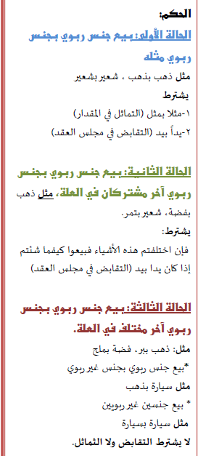

Slide 13
ثانيا: الميسر
"الميسر" ويسمى القمار وهو كل لعب بين متنافسين على مال يجمع منهم ويوزع على الفائز منهم ويحرم الخاسر. ويوجد الكثير من أشكال القمار من أشهرها ألعاب اليانصيب واللوتري وظهر مع بداية الإنترنت نوع جديد من القمار وهو القمار الإلكتروني. حكمه: في الإسلام الميسر بكل أشكاله محرم لقول الله تعالى: {يَا أَيُّهَا الَّذِينَ آمَنُواْ إِنَّمَا الْخَمْرُ وَالْمَيْسِرُ وَالأَنصَابُ وَالأَزْلاَمُ رِجْسٌ مِّنْ عَمَلِ الشَّيْطَانِ فَاجْتَنِبُوهُ لَعَلَّكُمْ تُفْلِحُونَ* إِنَّمَا يُرِيدُ الشَّيْطَانُ أَن يُوقِعَ بَيْنَكُمُ الْعَدَأوَةَ وَالْبَغْضَاء فِي الْخَمْرِ وَالْمَيْسِرِ وَيَصُدَّكُمْ عَن ذِكْرِ اللّهِ وَعَنِ الصَّلاَةِ فَهَلْ أَنتُم مُّنتَهُونَ }المائدة90-91.

Slide 14
أنواع القمار:
ألعاب المائدة
في الكازينوهات، يستخدم مصطلح ألعاب المائدة لوصف ألعاب مثل البلاك جاك، الروليت، وبوكر والتي تلعب على المائدة وتدار بواسطة شخص أو أكثر كمدير اللعبة أو الموزع في لعبة البوكر، فين حين أن ماكينة الحظ أو السلوت (آلة بها ذراع يتم تحريكه فتقوم بتحريك ثلاث بكرات بها أشكال مختلفة إذا تطابق أحد الأشكال فيتحقق الفوز) لا تستلزم سوى اللاعب فقط.
الألعاب الإلكترونية
وتشمل السلوت والفيديو بوكر والقمار عبر الإنترنت.

Slide 15
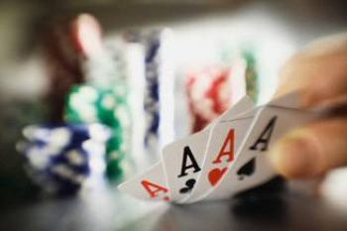
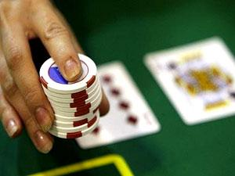
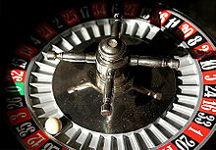
لعب الورق "الشدة" والنرد "طاولة الزهر”: على شرط، ويقصد بالشرط اشتراط اللاعبين أن يدفع الخاسر للفائز مبلغاً من المال كُلفة اللعب وما يتصل به من نفقات وثمن ما يطلب من طلبات ومن طعام وشراب.
اليانصيب: وهي أوراق متسلسلة من الأرقام تباع بأسعار زهيدة بحيث يحق لكل ورقة أن تشارك في عملية السحب لاختيار الأوراق الفائزة.
المراهنة: التي تجري بين طرفين بحيث يدفع أحدهما للآخر مبلغاً من المال أو أي شيء آخر إن فاز فريق معين على فريق آخر سواء أكان ذلك في المباريات الرياضية أم في سباق السيارات أم في غيرها.

Slide 16
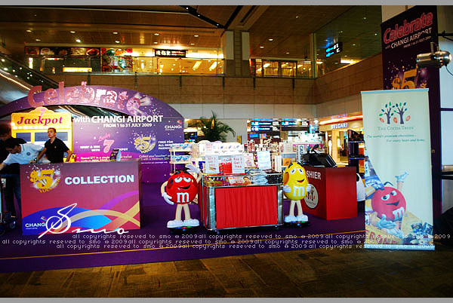
أنواع القمار :
ومن هذه الأنواع ترويج السلع بأنواع من الدعايات المضللة التي يخدعون بها الناس ويوقعونهم فيها، وهي لا تستحق ذلك المدح، وهذا من القمار! لأنهم قامروا وخدعوا الناس حتى أوقعوهم فيها، واعتقد الناس أنها كما يقولون مع أنها ليست كذلك، فزادوا في قيمتها، فلهذا السبب كانت حراما، ولو لم يكن أخذ ذلك العوض عن اللعب. والذين يأتون بتلك الأفعال والدعايات يزعمون أنهم ناصحون عندما يدعون إلى تلك الأعمال، وبهذا يجمعون من الناس أموالا كثيرة.

Slide 17
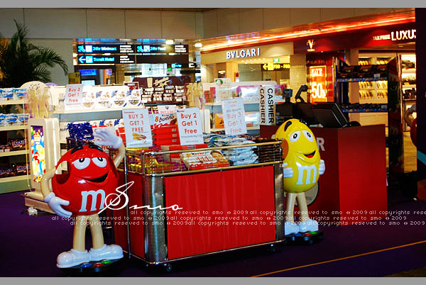
ومن أنواع القمار ما يفعله بعض التجار الذين يجعلون جوائز مغرية لمن اشترى من بضاعتهم كذا ولمن أتاهم بكذا، فيظهرون مثلا عشر جوائز، ثم يجعلون عوضها أن يشتري الناس كذا وكذا من السلع وما أشبه ذلك! فتجد الناس يتهافتون على شراء تلك السلع رجاء أن يحصلوا على جائزة من تلك العشر. فإذا ظهرت النتيجة تبين أنهـم قد أخذوا من الأموال ومن الأرباح ما لا حق لهم فيه، وعند النهاية يعطون الجوائز بعض أصدقائهم، ويقولون فاز بها فلان وفلان!! وتذهب تلك الأشياء على أولئك الذين يسعون طوال أوقاتهم رجاء الفوز بها!

Slide 18
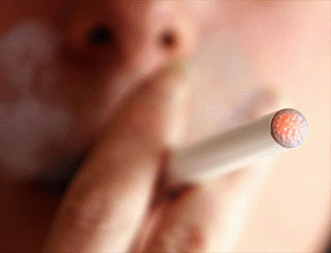
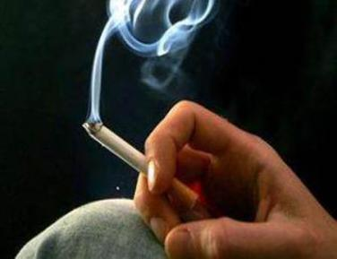
وقد فعلوا مثل ذلك حتى في الأعمال المحرمة مثل الدعاية إلى شرب الدخان ونحو ذلك؛ لأن تُجَّاره وسماسرته أرادوا من الناس أن يتهافتوا على شرب الدخان! وجعلوا لمن جمع لهم من الباكتات كذا وكذا جائزة، أو جعلوا لمن أتاهم بعلامة في بعض الباكتات جائزة، وأرادوا من الناس أن يقعوا في مثل هذا الحرام! وأرادوا كذلك من الناس أن يشتروا سلعتهم بثمن باهظ، وأن يأخذوا أموالهم بذلك، وأغووهم بهذه الجوائز التي قد تصل إلى سيارة مثلا، كل ذلك من أجل أن يحثوا الناس على أن يفعلوا هذه الأفعال ليكتسبوا أموالهم فتربوا بذلك تجارتهم، وتكثر أموالهم على حساب المستهلكين وعلى حساب ضعفاء الناس، فيقول الواحد: ما عليَّ لو دفعت ريالا أو خمسة أو ما أشبه ذلك؟! ربما أدفع هذه الخمسة فلا تضر بي، فأكسب من ورائها ألفا أو سلعة بألفين أو عشرة آلاف!! فيدفعها، ويقول: لا تضر، وما يدري أن هذه الخمسة التي دفعها قد أعان بها على المنكر، وأنه لو أمسكها على نفسه لوجد لها مصرفا يصرفها فيه؛ فإن ذلك أجدى من أن يعين بها هؤلاء الطغاة والبغاة الذين حرصوا على اكتساح واكتساب أموال الناس بالباطل!

Slide 19
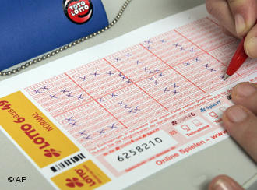
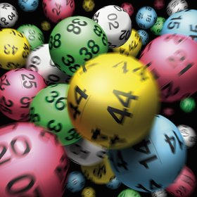
ويدخل في القمار أيضا ما يسمى في هذا الزمان باليانصيب وله صور وأشكال كثيرة. ولقد صدرت فتوى من هيئة كبار العلماء ومن اللجنة الدائمة للإفتاء بتحريمه وأنه من أنواع القمار. ويدخل أيضا في أنواع القمار ما يفعله المشعوذون، وهذا أيضا عمل شيطاني، وهو للأسف قد انتشر في هذه البلاد، وفي بلاد أخرى تنتمي إلى الإسلام، أو غيره!

Slide 20
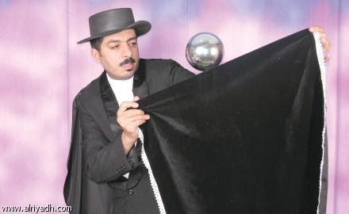
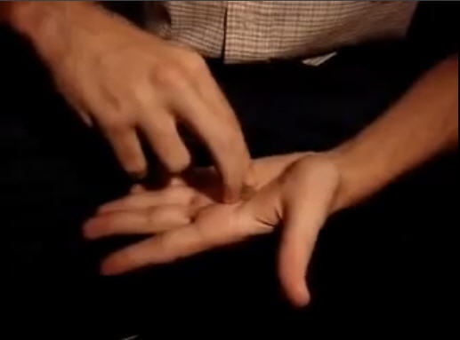
ذلك أن هناك أناس يستخدمون الشياطين فإذا استخدموا الشيطان استطاعوا أن يدوروا على الإنسان ويمثلوا له الشيء بغير صورته، وأن يغشوا على بصره ويلبسوا عليه فيخيل إليه الشيء بغير ما هو عليه، وجميع حِيَلهم شيطانية، وبعدها يكتسحون ما معه من مال فيأخذون الأشياء التي معه دون أن يشعر هو بشيء؛ حيث يفعلون ذلك وهو في غفلة كشبه المغمى عليه. فهذا قمار شيطاني يفعله هؤلاء المشعوذون فيحتالون على أموال الناس ليأكلوها بالباطل.

Slide 21
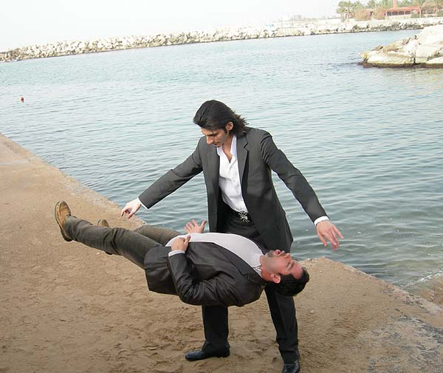
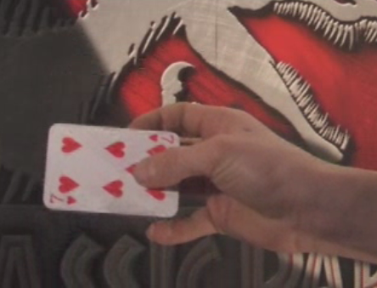
وهؤلاء ينبغي الحذر منهم، وينبغي أن نعرف حيلهم الشيطانية، ونعرف أولا أنهم شيطانيون سحرة! فهم لا يفعلون ذلك إلا بعدما تساعدهم الشياطين، فهم يتقربون إلى الشيطان، وينادونه باسمه، وقد يعبدونه وقد يركعون له، ويسجدون له، وقد يتركون لأجله شيئا من العبادات، وقد يفعلون شيئا من النجاسات ويطيعونه، وما أشبه ذلك!! فالشيطان يقدر أن يتمثل للإنسان في صورة غير صورته؛ لأن الله أعطاه قوة التشكل، وما أعطاه أعطى الجان مثله!

Slide 22
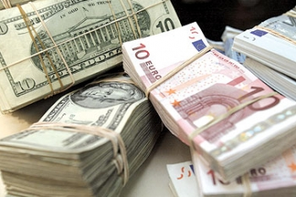
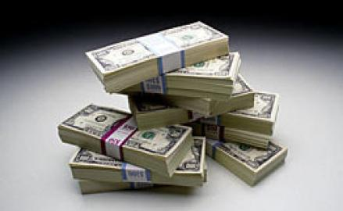
فإذا وصل إلى هذه الحالة يستطيع أن يُزَوِّر على الناس، فيظهر مثلا الورقة التي يظنها الإنسان من فئة المائة ريال، وهي من فئة الريال مثلا، فيعطيه إياها، ويقول: هذه المائة أعطني بها كذا وكذا!! وكذلك قد يأخذ النقود التي في جيبه دون أن يشعر ذلك الإنسان به! فهؤلاء الذين كثرت حيلهم وأعمالهم الشيطانية هم من المقامرين، فأفعالهم هذه قمار يأخذون بها أموال الإنسان بحيل شيطانية!

Slide 23
ثالثا: تحريم الاتجار في المحرمات
فلا يجوز التربح من ما حرّم الله عز وجل، من التجارة في الخمور أو المخدرات أو الدعارة أو المواد الإباحية المختلفة، وغيرها من المحرمات قال تعالى:
(الَّذِينَ يَتَّبِعُونَ الرَّسُولَ النَّبِيَّ الْأُمِّيَّ الَّذِي يَجِدُونَهُ مَكْتُوبًا عِنْدَهُمْ فِي التَّوْرَاةِ وَالْإِنْجِيلِ يَأْمُرُهُمْ بِالْمَعْرُوفِ وَيَنْهَاهُمْ عَنِ الْمُنْكَرِ وَيُحِلُّ لَهُمُ الطَّيِّبَاتِ وَيُحَرِّمُ عَلَيْهِمُ الْخَبَائِثَ وَيَضَعُ عَنْهُمْ إِصْرَهُمْ وَالْأَغْلَالَ الَّتِي كَانَتْ عَلَيْهِمْ فَالَّذِينَ آمَنُوا بِهِ وَعَزَّرُوهُ وَنَصَرُوهُ وَاتَّبَعُوا النُّورَ الَّذِي أُنْزِلَ مَعَهُ أُولَئِكَ هُمُ الْمُفْلِحُونَ).

Slide 24
استفسار؟
ما حكم بيع الأطعمة المنتهية الصلاحية ولماذا؟
بناءا على جوابك السابق ما حكم بيع وشراء الكتب الإلحادية والتي تحمل هدما للعقيدة ؟ولماذا؟

Slide 25
رابعا: الغرر
الغرر
الغرر هو الخطر والتغرير, والتعريض للهلاك، وأصل الغرر هو ما له ظاهر محبوب وباطن مكروه؛ أي أنه مستور العاقبة، ويعرف الغرر بأنه الجهالة الفاحشة، كما عرفه بعض العلماء بأنه الخطر الذي استوى فيه طرفا الوجود والعدم؛ كأن تبيع السمك في البحر أو الثمر في الشجر قبل نضوجه.
وقال ابن تيمية: الغرر ما لا يقدر على تسليمه سواء كان موجودا أو معدوما؛ كبيع البعير الشارد، فإن موجب البيع تسليم المبيع والبائع عاجز عنه، والمشتري إنما يشتريه مخاطرة ومقامرة، فإن أمكنه أخذه كان المشتري قد قمر البائع، وإن لم يمكنه أخذه كان البائع قد قمر المشتري.
وعرفه ابن القيم بتعريف جامع فقال: بأنه مالا يعلم حصوله، أو لا تعرف حقيقته ومقداره. والخلاصة أن بيع الغرر هو البيع الذي يتضمن خطرا يلحق أحد المتعاقدين فيؤدي إلى ضياع ماله.

Slide 26
حكم بيع الغرر:
الغرر الذي يتضمن خديعة حرام ومنهي عنه، وقال أبو هريرة: "نهى رسول الله -صلى الله عليه وسلم- عن بيع الحصاة وعن بيع الغرر". وقال النووي: النهي عن بيع الغرر أصل عظيم من أصول كتاب البيوع يدخل فيه مسائل كثيرة غير منحصرة، كبيع الآبق، والمعدوم، والمجهول، وما لا يقدر على تسليمه ونظائر ذلك، وكل هذا بيعه باطل، لأنه غرر من غير حاجه تدعو إليه. قال تعالى: (يَا أَيُّهَا الَّذِينَ آمَنُوا لَا تَأْكُلُوا أَمْوَالَكُمْ بَيْنَكُمْ بِالْبَاطِلِ إِلَّا أَنْ تَكُونَ تِجَارَةً عَنْ تَرَاضٍ مِنْكُمْ وَلَا تَقْتُلُوا أَنْفُسَكُمْ إِنَّ اللَّهَ كَانَ بِكُمْ). واتفق العلّماء على أن الغرر ينقسم إلى مؤثر في البيوع وغير مؤثر، ويشترط في الغرر حتى يكون مؤثرا أن يكون كثيرا، أما إذا كان يسيرا أو تدعو إليه الضرورة فإنه لا تأثير له على العقد.

Slide 27
ضوابط الغرر
وأما ضابط الغرر الممنوع في المعاملات، فيشترط فيه شروط: 1- أن يكون الغرر كثيرًا غالبًا على العقد. 2- أن يمكن التحرز منه دون حرج ومشقة. 3- ألاَّ تدعو إلى الغرر حاجة عامة. 4- أن يكون في عقود المعاوضات، وما فيه شائبة معاوضة. والله أعلم.

